Slide 1
個人資料保護
3-2
認識個資法
保護個資的作法

Slide 2
1. 認識個資法

Slide 3
個人資料保護法（簡稱《個資法》）
1.目的：保障個人資料不被濫用。
2.規範對象：公務機關、企業、個人。
3.規範內容：
(1)限制個資的蒐集、處理、利用方式。
(2)公務機關、企業若洩露或濫用消費者個資，需進行賠償。
(3)個人若透露別人的個資、進行人肉搜索等，都可能觸法。

Slide 4

個人資料保護法（簡稱《個資法》）
當事人還可以：
1.要求閱覽、補充或修正自己的個人資料。
2.要求對方刪除、停止蒐集、處理、利用自己的個資。

Slide 5
《個資法》保護的個人資料包括：
姓名
出生年月日
身分證統一編號
護照號碼
特徵
指紋
婚姻
家庭
教育
職業
病歷
醫療
基因
性生活
健康檢查
犯罪前科
聯絡方式
財務情況
社會活動
其他得以直接或間接識別該個人之資料

Slide 6
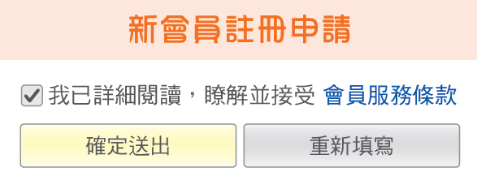
會員條款
據《個資法》規定，
企業在運用個人資料時，必須取得當事者同意。
「會員條款」中，通常有「個資使用聲明」。
勾選同意框前，記得先看清內容，保障自己權益！

Slide 7
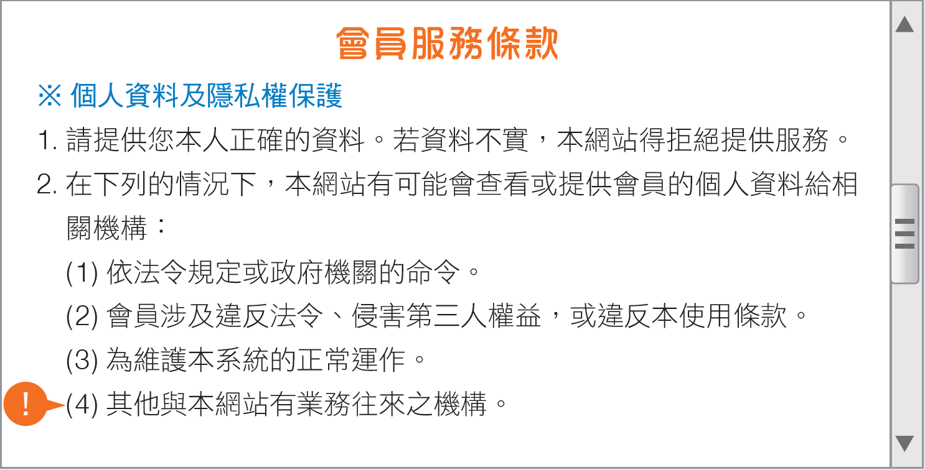
會員條款

Slide 8
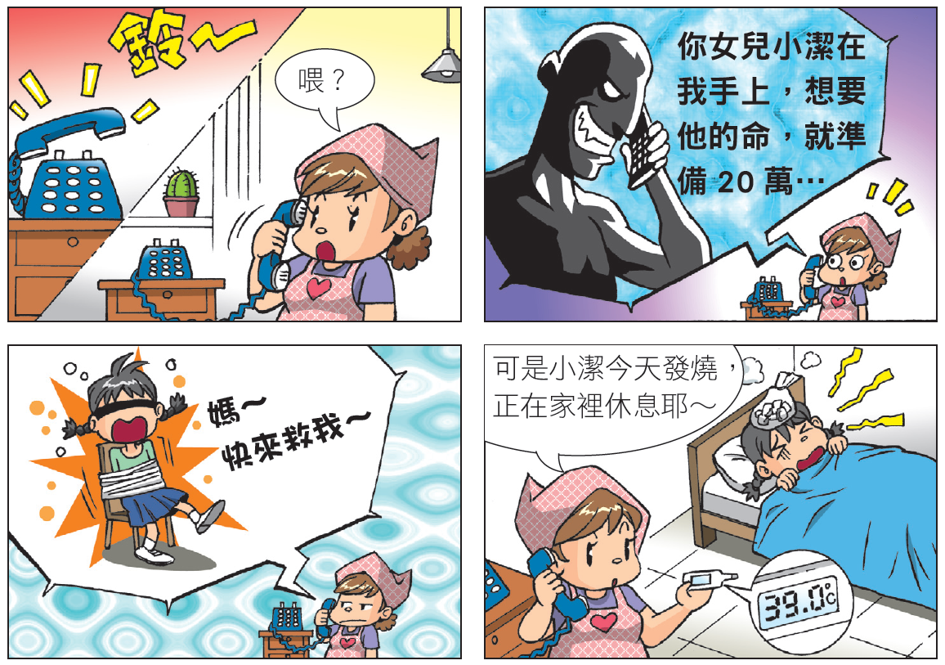
案例1：詐騙恐嚇與勒索

Slide 9
案例1
【想一想】
1. 陌生男子打這通電話的目的是什麼？
詐騙集團常使用「恐嚇電話」的騙術，來詐騙錢財。

Slide 10
案例1
【想一想】
2. 陌生男子為什麼會知道小潔家的資料？
個人資料常透過問卷調查、抽獎活動、會員資料等管道外洩。
接到恐嚇電話請保持鎮定，切勿透過自動櫃員機將金錢轉至指定帳戶。

Slide 11
案例1
【想一想】
3. 個人資料外洩還可能造成什麼後果？
(1)受到詐騙集團的恐嚇騷擾。
(2)被假冒名義購物或向親友借錢，造成財物損失。

Slide 12
個資外洩的危害
1.受到詐騙集團的恐嚇騷擾，
造成恐慌及金錢損失。
2.不斷收到行銷廣告的推銷訊息。
1.不輕易提供姓名、電話、地址等個人資料，
以免權益受到侵害。
2.班級或社團通訊錄上含有多人的個資，
應妥慎運用，避免被不肖人士濫用。

Slide 13
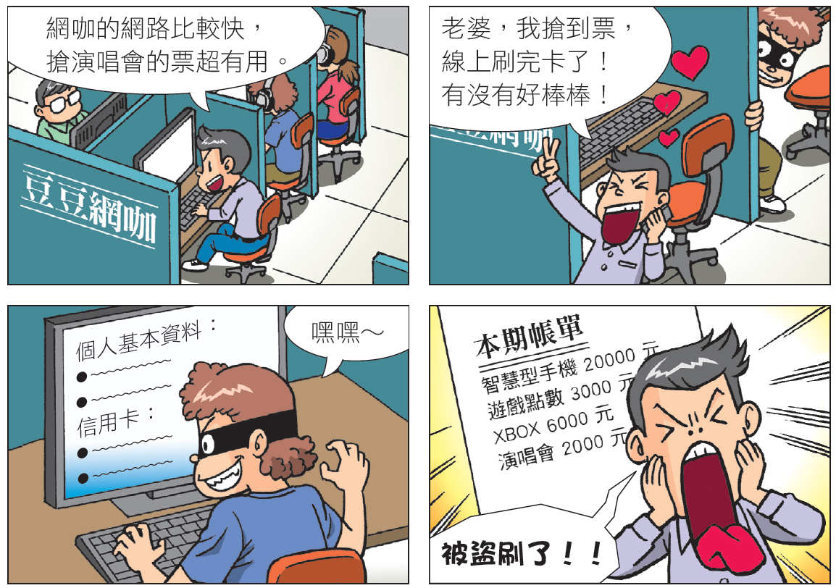
案例2：信用卡盜刷

Slide 14
案例2
【想一想】
1. 信用卡資料為什麼會外洩？
可能的原因：
(1)個人資料外洩
(2)會員帳號密碼被竊取
(3)電腦被惡意程式入侵

Slide 15
案例2
【想一想】
2. 平時該如何保護個人資料？
(1)保持良好的資訊安全習慣。
(2)填寫個人資料之前，審慎思考其必要性。

Slide 16
個資外洩的途徑
「數位足跡」：
定義：在網路上從事過的活動紀錄，
例如瀏覽、搜尋、購物、輸入資料等。
影響：如果數位足跡落入犯罪集團的手中，
將對我們造成不良影響。

Slide 17
個資外洩的途徑
養成良好的資訊使用習慣，以確保安全：
1. 在填寫個人基本資料前，
應審慎思考必要性與安全性。
2. 使用公共電腦時：
(1)勿讓電腦記錄個人帳號、密碼等資料。
(2)使用無痕模式的瀏覽器，離開時將瀏覽資料清除。

Slide 18
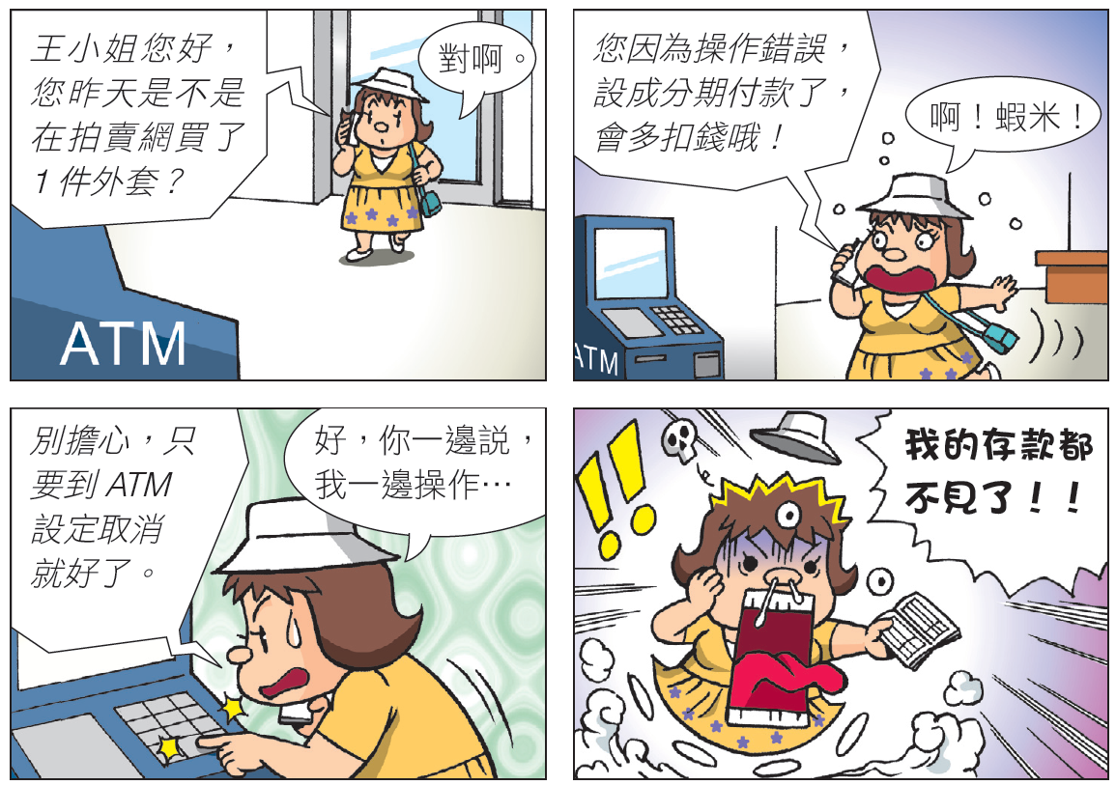
案例3：購物詐騙

Slide 19
案例3
【想一想】
1. 詐騙集團為什麼會知道王小姐的購物資料？
可能的原因：
(1)會員帳號密碼被竊取
(2)電腦被惡意程式入侵
(3)購物平臺系統被入侵

Slide 20
案例3
【想一想】
2. 當接到疑似詐騙電話時，應該怎麼做呢？
立即撥打
「165（反詐騙專線）」

Slide 21
小心詐騙電話！
接到「更改消費內容」的電話時：
聽信來電指示，進行後續動作
經由對方轉接電話，進行相關處理
應掛斷電話，由官方網站提供的聯絡方式主動求證。
撥打「165（反詐騙專線）」求助。

Slide 22
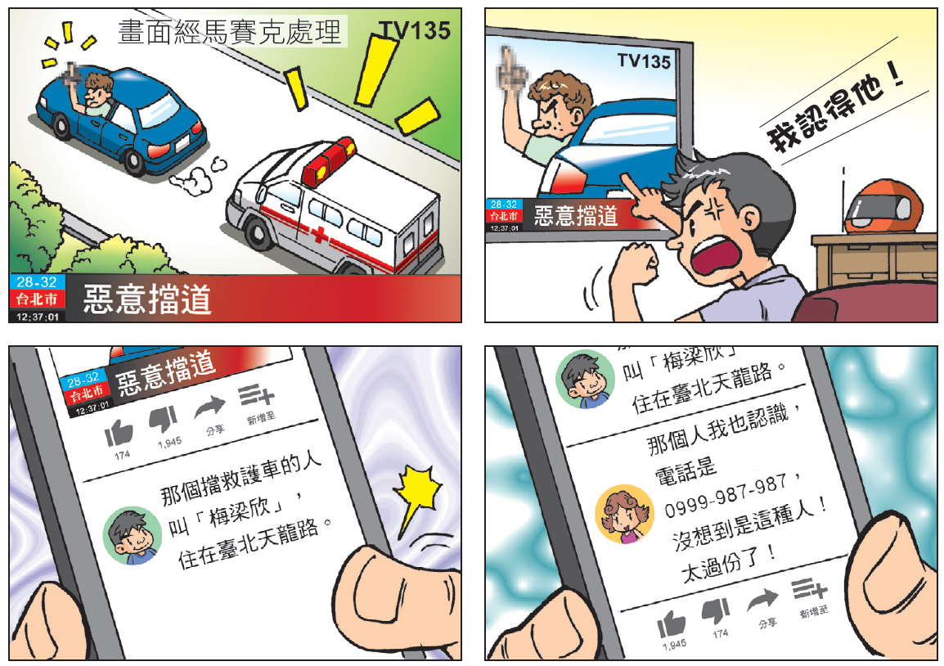
案例4：人肉搜索

Slide 23
案例4
【想一想】
1. 「公布擋道司機的姓名」是否違反《個資法》？
姓名屬於個人資料，
任意公布會違反《個資法》。

Slide 24
案例4
【想一想】
2. 「留言提供司機的電話」是否違反《個資法》？
聯絡方式屬於個人資料，
任意公布會違反《個資法》。

Slide 25
案例4
【想一想】
3. 若「將別人的發文內容、司機姓名、電話等資料整理
成懶人包，轉發到網路上」
是否違反《個資法》？
若將當事者未同意公開的個資，製成懶人包並散布到網路上，就可能觸法。

Slide 26
「人肉搜索」違法嗎？
若事件無關公眾利益，即使都是網路上蒐集到的資料，
但只要將「當事者未主動公開的個人資料」發布（或轉貼）到網路上，都會觸犯《個資法》！

Slide 27
2. 保護個資的作法

Slide 28
①保護自己的個資
1. 不輕易提供個人資料
(1)參與網路活動可能有安全上的疑慮
(2)提供資料時，須謹慎評估其必要性

Slide 29
①保護自己的個資
2. 社群網站的隱私設定
(1)按讚、留言等行為，
都可能被記錄下來，
並展示給好友或其他用戶
(2)應避免將陌生人加為好友
(3)應檢視社群網站的隱私設定

Slide 30
①保護自己的個資
3. 電腦、手機設定密碼
應設定開機密碼，避免裝置遺失時，造成私密檔案內容外洩的問題。

Slide 31
②保護他人的個資
1. 避免公開提及他人個資
不可在公開的網路聊天室、社群網站上，提及自己、家人、朋友的真實姓名、電話、地址等，以免這些資料被不肖人士蒐集、利用。

Slide 32
②保護他人的個資
2. 妥善保管通訊錄
通訊錄中含有大量他人個資，
應妥善保管，不可輕易外流。
3. 不違法收集、利用他人個資
未取得當事人同意時，
不可蒐集或利用他人個資，以免觸法。

Slide 33
3．2 個人資料保護
結束

